Slide 1
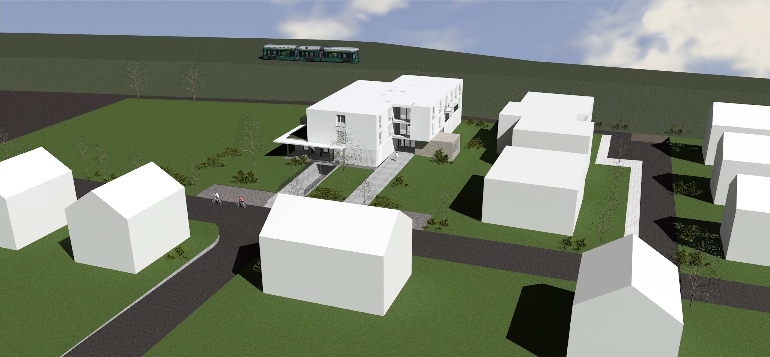
Bebauungsplan-Aufstellungsverfahren „Alter Sportplatz“ Informationsveranstaltung 7. März 2017

Slide 2
Bebauungsplan-Aufstellungsverfahren „Alter Sportplatz“ Informationsveranstaltung 7. März 2017

Slide 3
Bebauungsplan-Aufstellungsverfahren „Alter Sportplatz“ Informationsveranstaltung 7. März 2017

Slide 4
Bebauungsplan-Aufstellungsverfahren „Alter Sportplatz“ Informationsveranstaltung 7. März 2017

Slide 5
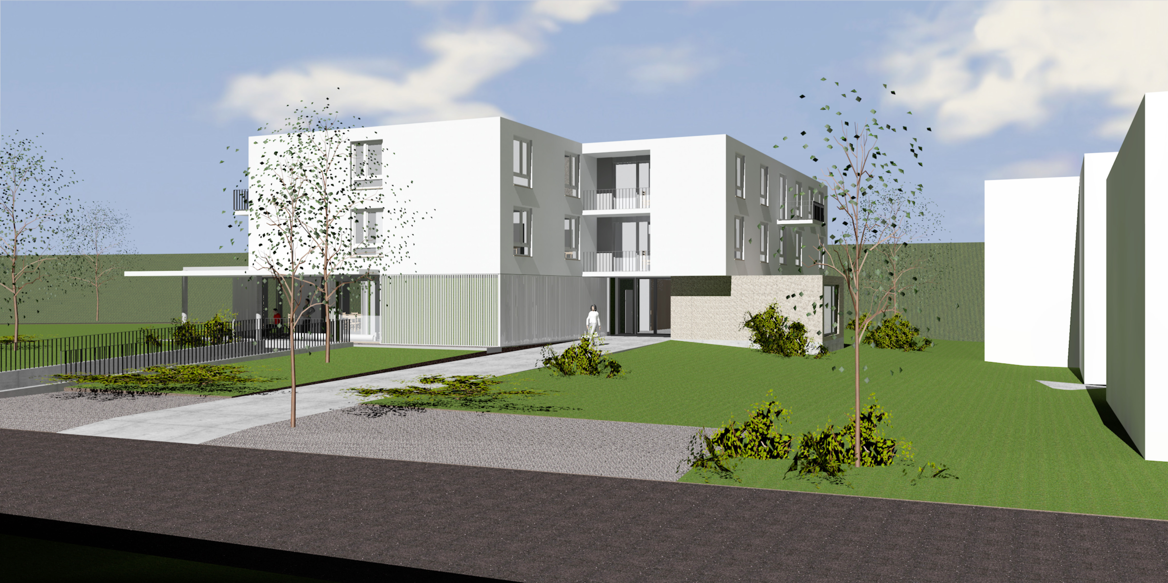
Bebauungsplan-Aufstellungsverfahren „Alter Sportplatz“ Informationsveranstaltung 7. März 2017
EINGANG NACHBARSCHAFTSHAUS

Slide 6
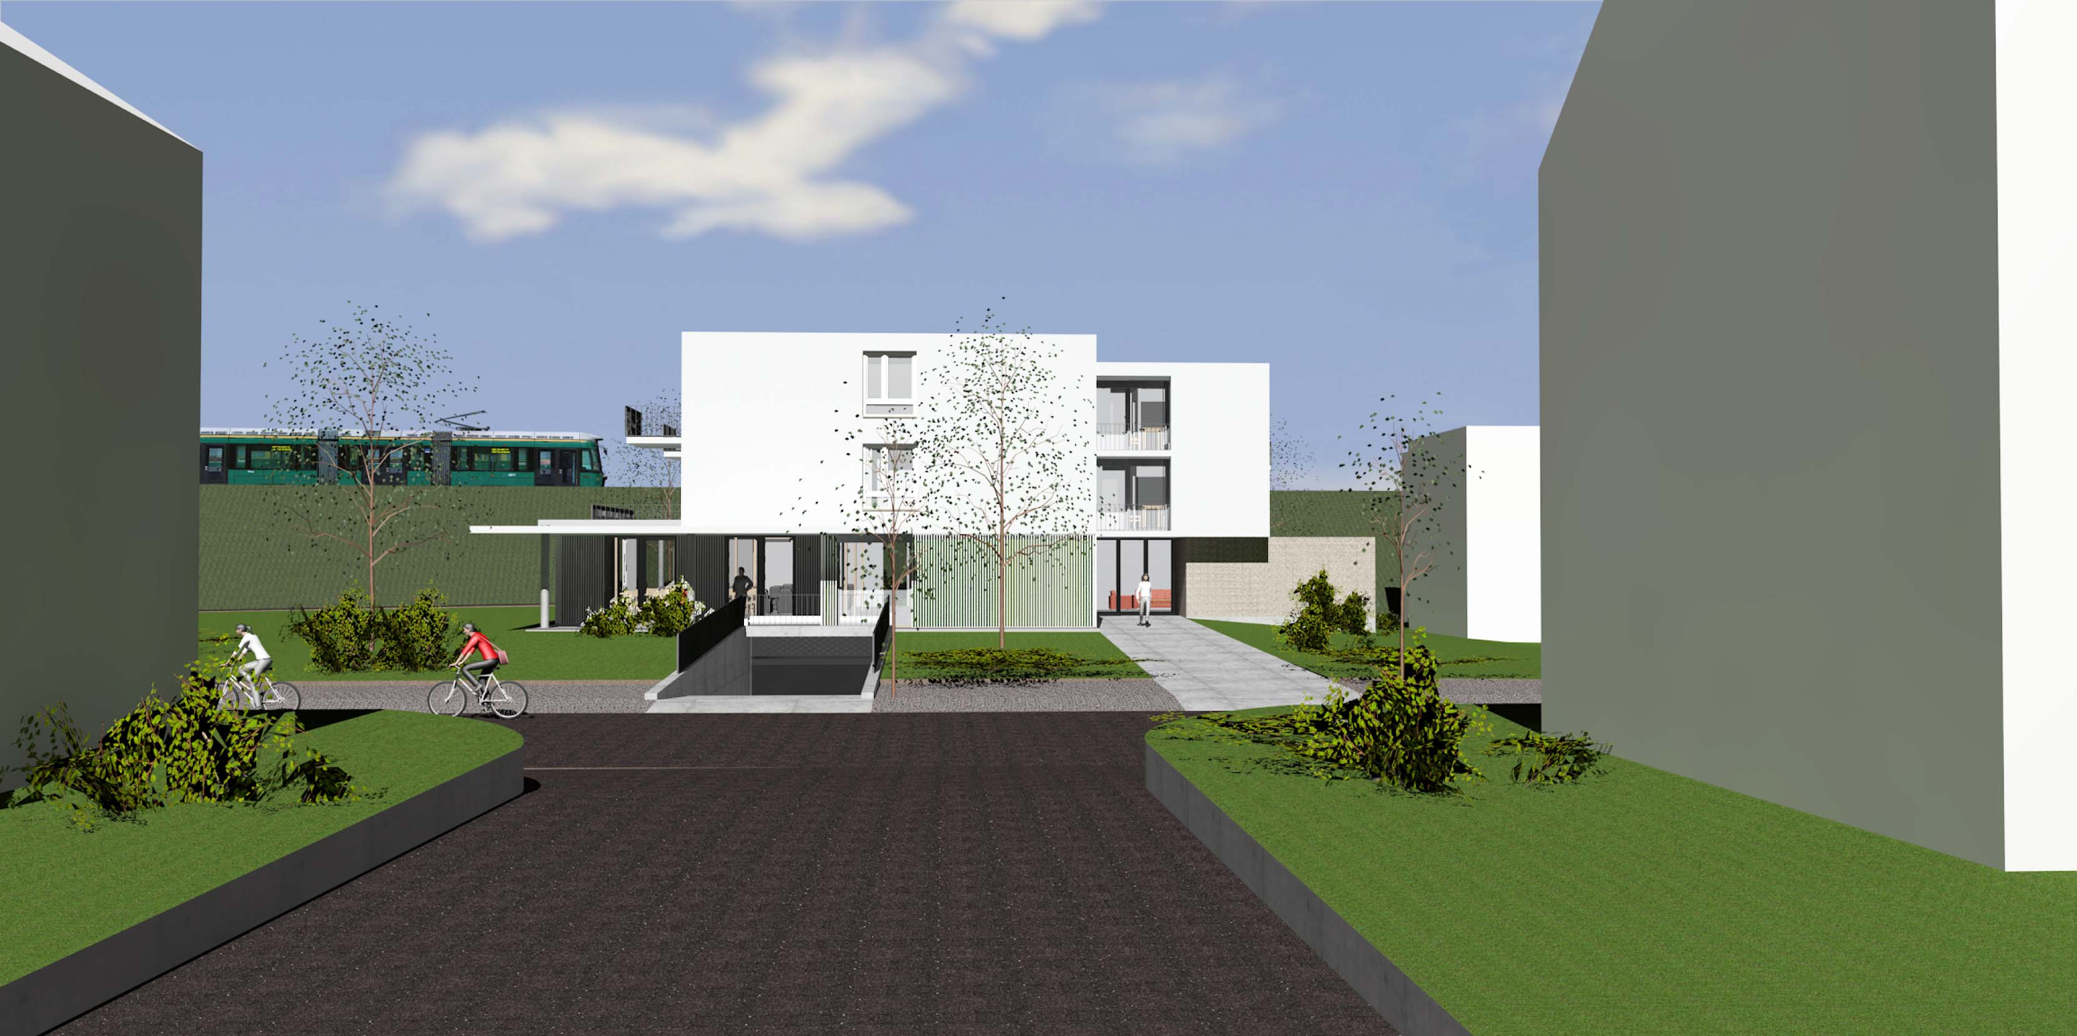
Bebauungsplan-Aufstellungsverfahren „Alter Sportplatz“ Informationsveranstaltung 7. März 2017
BLICK VOM FASANENWEG

Slide 7
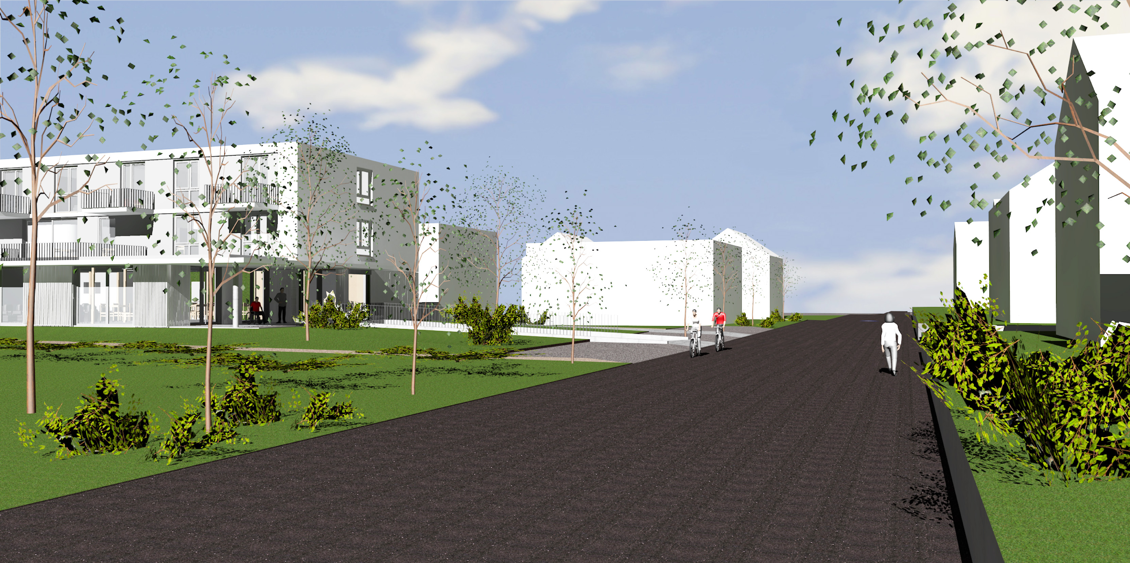
Bebauungsplan-Aufstellungsverfahren „Alter Sportplatz“ Informationsveranstaltung 7. März 2017
ZUFAHRT „AM SPORTPLATZ“

Slide 8
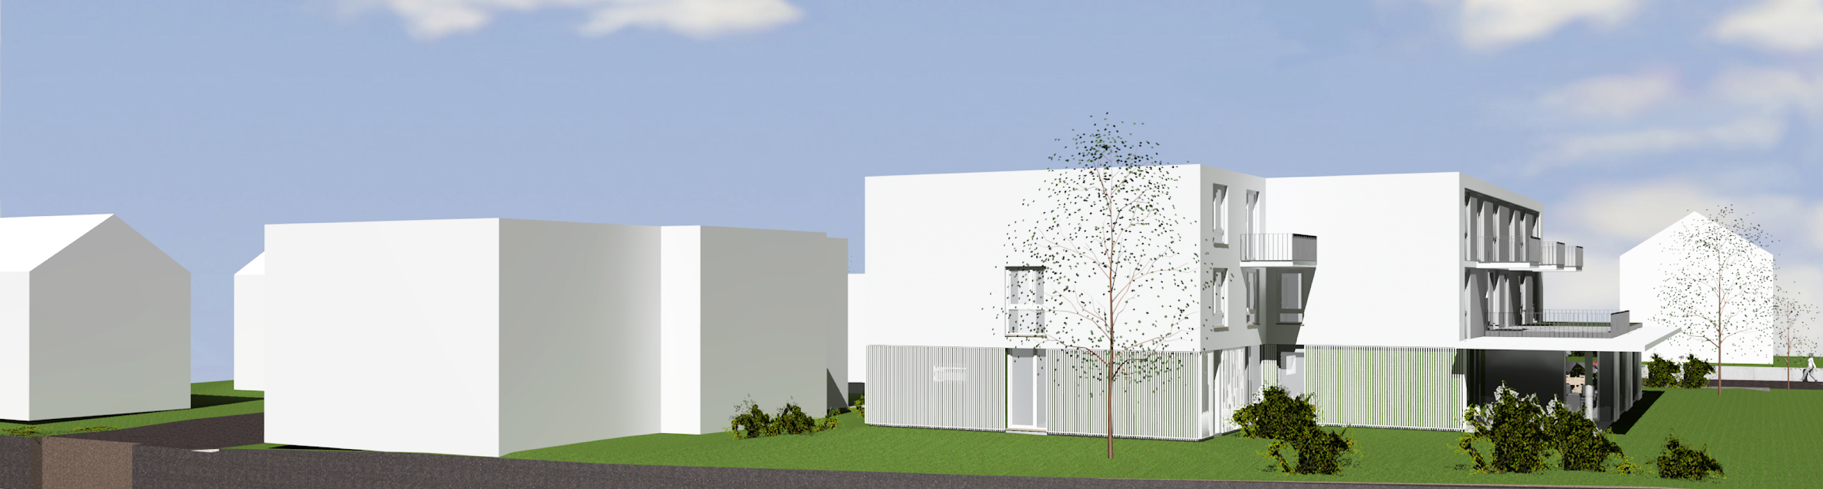
Bebauungsplan-Aufstellungsverfahren „Alter Sportplatz“ Informationsveranstaltung 7. März 2017
RÜCKANSICHT VOM BAHNDAMM

Slide 9
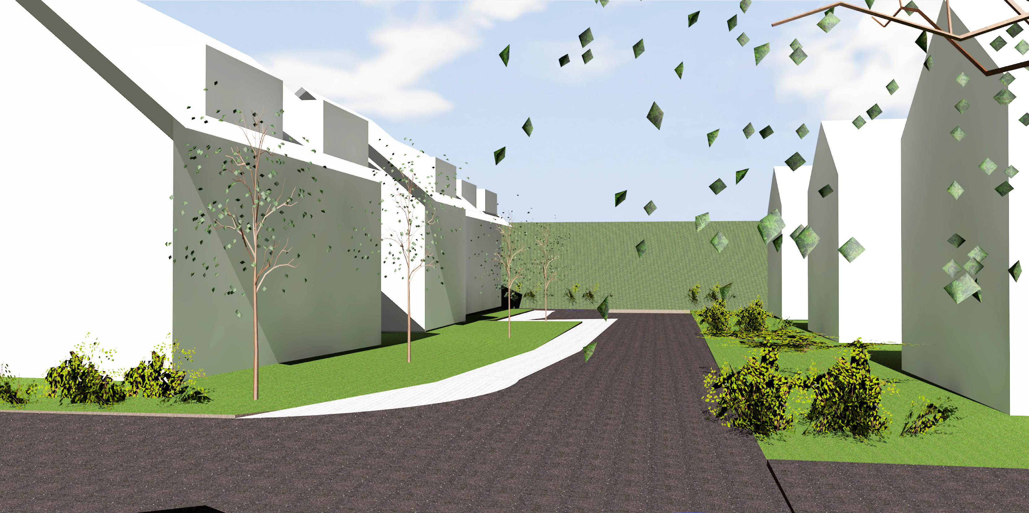
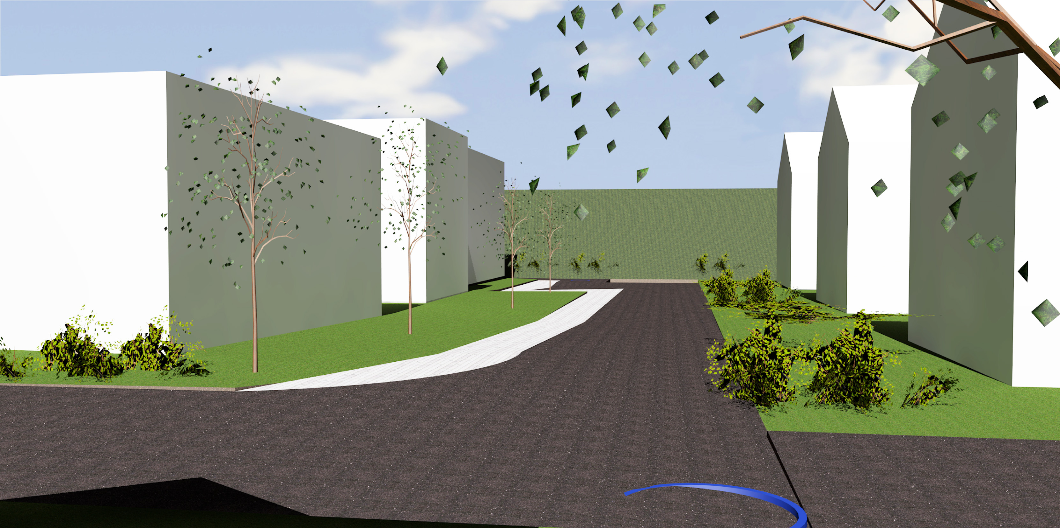
Bebauungsplan-Aufstellungsverfahren „Alter Sportplatz“ Informationsveranstaltung 7. März 2017
Bebauung Satteldach, DN 42°
Bebauung Flachdach, DN 1%

Slide 10
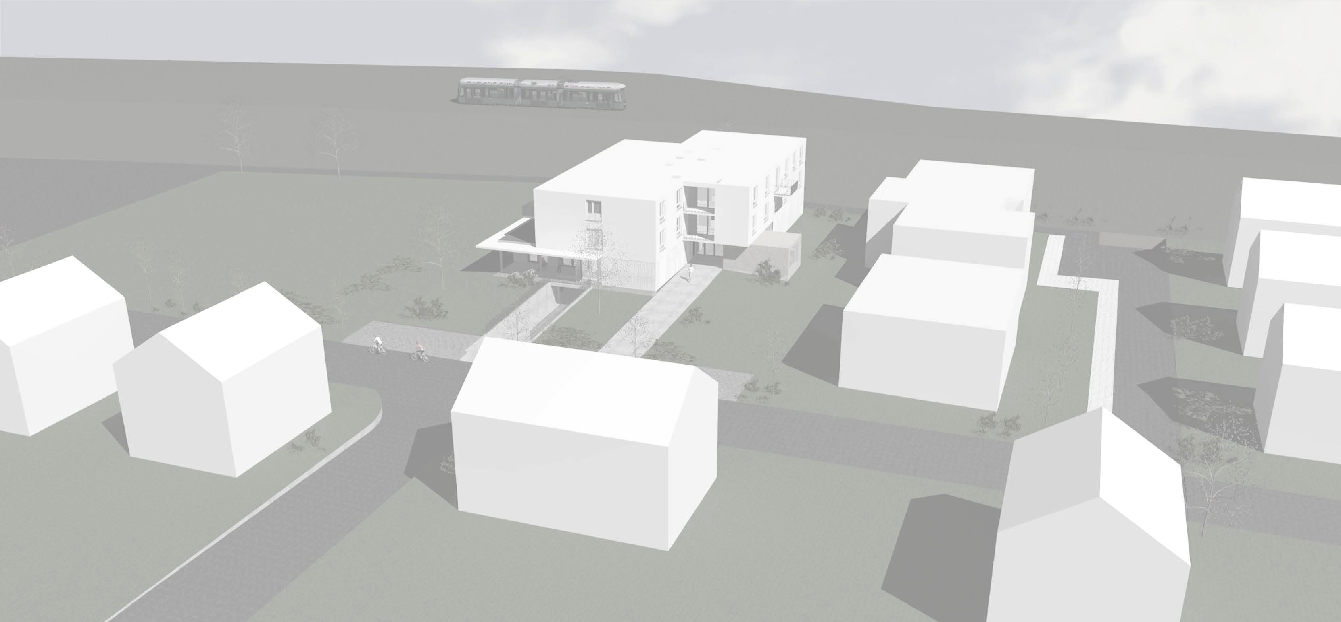
Bebauungsplan-Aufstellungsverfahren „Alter Sportplatz“ Informationsveranstaltung 7. März 2017
Wir bedanken uns für Ihre Aufmerksamkeit . . .

